Slide 1
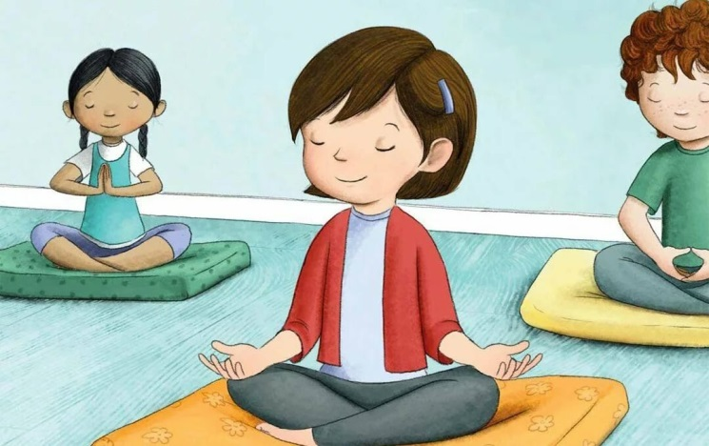
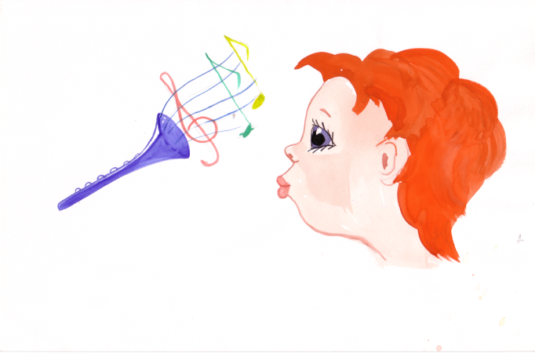
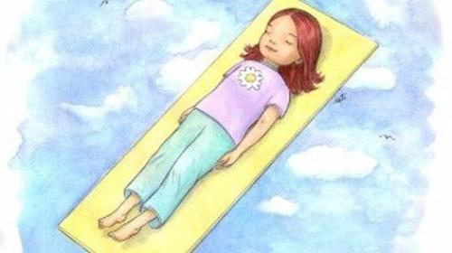
КГУ «РЕГИОНАЛЬНЫЙ ЦЕНТР ПСИХОЛОГИЧЕСКОЙ ПОДДЕРЖКИ
И ДОПОЛНИТЕЛЬНОГО ОБРАЗОВАНИЯ» УПРАВЛЕНИЯ ОБРАЗОВАНИЯ АКИМАТА КОСТАНАЙСКОЙ ОБЛАСТИ
ПАМЯТКА
«Упражнения, позволяющие снизить эмоциональное напряжение»
(для родителей и учащихся)
Упражнение «5, 4, 3, 2»
Сосредоточьтесь на настоящем моменте: например, найдите глазами 5 предметов из одного материала или цвета, выделите для себя 4 звука, отследите в теле 3 ощущения, сконцентрируйтесь на 2 запахах.
Упражнение «Дудочка»
Сделайте легкий вдох. Представьте, как вы подносите к губам небольшую дудочку. Вытяните губы трубочкой и медленно выдыхайте. Повторяйте это упражнение одну минуту несколько раз в день.
Упражнение на расслабление мышц
На вдохе напрягите мышцы рук, сожмите кисти в кулаки. На выдохе расслабьтесь и сконцентрируйтесь на процессе.
Затем сделайте круговые движения шеей, далее поднимите плечи к ушам, а подбородок наклоните к груди – на выдохе почувствуйте приятные ощущения.
После чего по очереди напрягайте мышцы лица, груди, пресса, спины, ног.

Slide 2
ҚОСТАНАЙ ОБЛЫСЫ ӘКІМДІГІ БІЛІМ БАСҚАРМАСЫНЫҢ «ПСИХОЛОГИЯЛЫҚ ҚОЛДАУ ЖӘНЕ ҚОСЫМША БІЛІМ БЕРУ ӨҢІРЛІК ОРТАЛЫҒЫ» КММ
ЖАДЫНАМА
«Эмоционалды стрессті азайтуға арналған жаттығулар»
(ата-аналар мен оқушыларға арналған)
«5, 4, 3, 2» жаттығуы
Қазіргі сәтке назар аударыңыз: мысалы, көзіңізбен бірдей материал немесе түсті 5 нысанды табыңыз, өзіңізге естіген 4 дыбысты таңдаңыз, денеңіздегі 3 сезімді қадағалаңыз, 2 иіске назар аударыңыз.
«Құбыр» жаттығуы
Жеңіл дем алыңыз. Кішкентай құбырды ерніңізге қалай әкелетініңізді елестетіп көріңіз. Түтікпен ерніңізді шығарып, баяу дем алыңыз. Бұл жаттығуды күніне бірнеше рет бір минут аралығында қайталаңыз.
Бұлшық еттерді босаңсыту жаттығуы
Дем алған кезде қол бұлшық еттерін қатайтыңыз, қолдарыңызды жұдырықтай түйіңіз. Дем шығарған кезде демалыңыз және процеске назар аударыңыз.Содан кейін мойынмен айналмалы қозғалыстар жасаңыз, кейін иықтарыңызды құлақтарыңызға дейін көтеріп, иегіңізді кеудеге еңкейтіңіз - дем шығарған кезде жағымды сезімдерді сезініңіз.Содан кейін, өз кезегінде, беттің, кеуденің, іщтің, арқаның, аяқтың бұлшықеттерін тартыңыз.

